Slide 1
История российской валюты

Slide 2
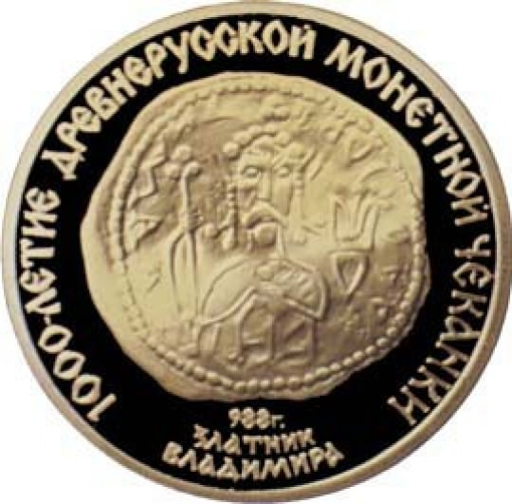
Русский рубль – общие понятия
Бумажные деньги России, а, точнее, самые первые рубли, которые все мы привыкли видеть сегодня, являются лишь отголоском валюты, которая существовала задолго до появления Российской Федерации. Вообще, прообразом современной валюты и валютной системы являлись бумажные деньги царской России. Однако, их появлению предшествовало большое количество исторических событий. Первое упоминание о какой-либо валюте, вообще, датируется X веком. Тогда люди расплачивались друг с другом посредством специальных златников или же «русских золотых монет». На них изображался киевский князь Владимир, как величайший креститель Руси. Бытует мнение, будто сам Владимир ввел чеканку золотых монет, потому что его на них изображали. Подобный вывод ошибочный, потому что чеканка производилась, начиная с 1281 года, когда князь уже давно прекратил свое земное существование.
Златник Владимира Святославовича 988 г.

Slide 3
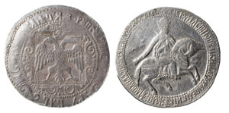
Русский рубль – общие понятия
С начала XII века и по середину XIV в Царской России проходит «безмонетный» период. Чеканка из золота прекращается, а на смену этому материалу приходит серебро. Тем не менее, вначале и серебряные монеты не производились, потому что они были дорогие. Технически проще было возить талеры из Европы, а уже в России осуществлять над ними надчеканку. Такие рубли появляются при правлении царя Алексея Михайловича. Но настоящий русский р. появляется в правлении Петра I. Валюта из серебра продержится вплоть до середины XVIII века, и лишь в 1769 году появились первые бумажные деньги в России.
Первый серебряный рубль Алексея Михайловича.

Slide 4
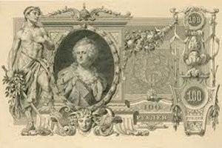
Реформа при Екатерины II – первые бумажные деньги
История появления денег бумажных начинается, когда происходит рассвет величия русской имперской армии. На протяжении всего XVIII века Российская Империя вела войны с различными государствами. Как мы понимаем, каждый военный конфликт требует большого количества денег. В это же время в стране возник дефицит серебра в казне. Таким образом, выпускать серебряные монеты становится проблематично. Чтобы наладить финансовое положение в стране, Екатерина II учреждает Государственный банк, который был вправе выпускать ценные банковские билеты. В 1769 году официально провели обмен железной валюты на бумажные ассигнации. Редкие бумажные деньги России того времени печатали на специальной бумаге, а водяные знаки наносились черной краской. Выпуск подобных ассигнаций стал крайне прибыльным делом, потому что государство имело возможность платить за товары специальными денежными единицами, стоимость и курс которых был намного ниже, чем у серебряного рубля.
Бумажные деньги Екатерины Второй

Slide 5
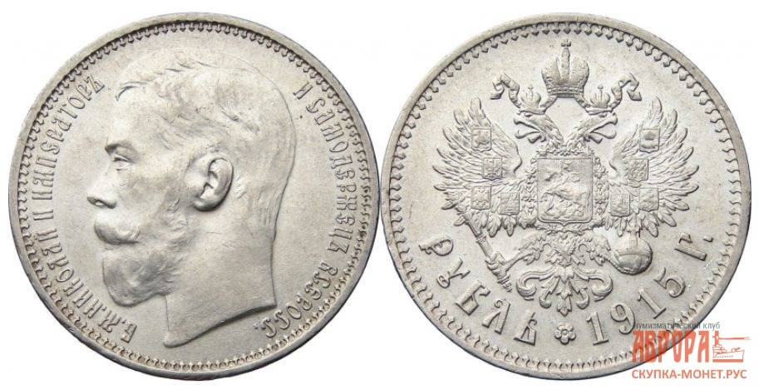
Бумажные деньги просуществовали вплоть до падения империи Романовых. Наряду с этим, продолжалась чеканка золотых, серебряных рублей. Этот процесс был под контролем Министерства финансов. Начало Первой мировой войны повлекло за собой глубокий экономический кризис (увеличенные цены,
обесценивание валюты
и т.п.). В 1915 году чеканится
последний серебряный рубль.

Slide 6
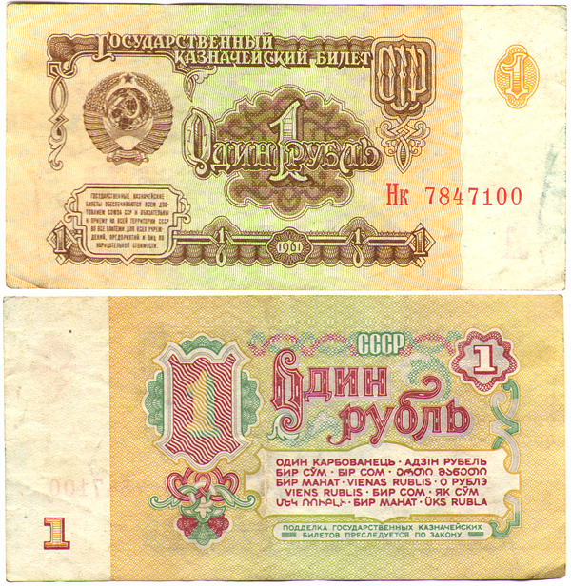
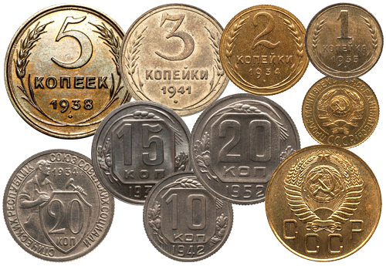
Валюта в СССР
После первой мировой войны страна перешла на бумажноденежное обращение, в связи с отсутствием золотых, серебряных и медных монет в обороте страны. Тогда рубль как монета исчез из обращения населения вплоть до 1961 года. Тогда СССР стал выпускать советский рубль, который просуществовал до 1991 года.
После распада СССР и становления России как отдельного государства, рубль стал не только российской национальной валютой. Республика Беларусь так же использует рубль в качестве основной валюты (белорусский рубль). Еще рубль как валюта существует в Приднестровской Молдавской республике (приднестровский рубль).
«Рубль» по праву можно назвать одним из главных участников истории России, поэтому подробное изучение его с разных точек зрения не теряет своей актуальности.

Slide 7
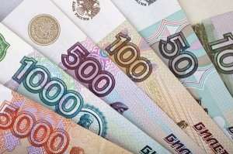
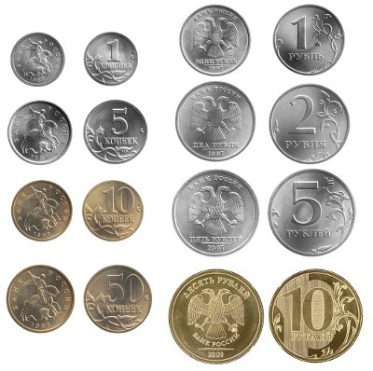
Современная Россия и новые рубли
Последние деньги советского периода были отпечатаны в 1991-1993 годах. Союз уже распался, однако на территории России еще ходили старые денежные знаки. Кризис и жуткая гиперинфляция последующих годов быстро вывела из оборота старые купюры, на замену которым появились новые ипостаси рубля, только с все большим количеством нулей даже на самой маленькой купюре.
Потребовалось еще несколько денежных реформ в 1993, 1998, 1998 годах для того, чтобы российский рубль предстал в своем современном виде. Были предприняты действия по переоценке значимости рубля и его деноминация, также изменился и его дизайн, степень защищенности от подделок.
Современные рубли

